Slide 1
近期工作汇报
汇报人：邱瑞宸
指导老师：魏海坤
答辩日期：2022/11/14

Slide 2
01
01
十四所项目
02
02
目标检测算法学习
03
03
后期安排

Slide 3
十四所项目---进度分析
电源模块：能做的都做完了
备注 | 电源模块 | 图号 | 书写流程 | 导入原理图与照片 | 标点填写数据库 | 提示信息 | 验收修改
 | 可监控电源（5V40A） | AL2.932.2295 | 已完成 | 已完成 | 已完成 | 提示信息的书写得等十四所具体的需求然后按照他们的方式书写，验收也需要十四所的人员在旁边验收。这两项工作目前十四所并未开展。按照张老师之前的意思是让学弟后面负责此项工作。 预计时间：未知
模块没到 | 电源（5V80A、3.3V10A） | AL2.932.2308 | 1h | 0.5h | 2.5h
模块没到 | 电源（5V20A、12V5A） | AL2.932.2309 | 1h | 0.5h | 2.5h
 | 电源（48V10A） | AL2.932.5900 | 已完成 | 已完成 | 已完成
 | 壁挂式组合电源（5V3A、±12V2A） | AL2.932.2322 | 已完成 | 已完成 | 已完成
 | 组合电源（5V400A） | AL2.932.5899 | 已完成 | 已完成 | 已完成
 | 可监控电源（24V30A*2、15V40A*2） | AL2.932.5898 | 已完成 | 已完成 | 已完成
 | 伺服液压电源 | AL2.932.2616 | 已完成 | 已完成 | 已完成
 | 伺服组合电源 | AL2.932.2919 | 已完成 | 已完成 | 已完成
 | 电源（24V6A） | AL2.932.2398 | 已完成 | 已完成 | 已完成
电缆没到 | 灯丝电源低压组件 | AL2.936.139 | 1h | 0.5h | 2.5h
 | 低压电源板 | AL2.932.5867 | 已完成 | 已完成 | 已完成
 | 控保电源 | AL2.932.2243 | 已完成 | 已完成 | 已完成
 | 电源（5V20A） | AL2.932.2761 | 已完成 | 已完成 | 已完成
 | 电源（5V3A） | AL2.932.2762 | 已完成 | 已完成 | 已完成
 | 电源（15V20A） | AL2.932.5901 | 已完成 | 已完成 | 已完成
 | 显控电源 | AL2.932.2751 | 已完成 | 已完成 | 已完成

Slide 4
十四所项目---进度分析
信号模块：现有的任务预计需要3~4天
备注 | 信号模块 | 进度 | 书写流程 | 导入原理图与照片 | 标点填写数据库 | 提示信息 | 验收修改
需求明确 | 后转接板A | 已完成 | 已完成 | 已完成 | 已完成 | 提示信息的书写得等十四所具体的需求然后按照他们的方式书写，验收也需要十四所的人员在旁边验收。这两项工作目前十四所并未开展。按照张老师之前的意思是让学弟后面负责此项工作。 预计时间：未知
需求明确，少量硬件问题 | 后转接板B_1 | 由于硬件方面失误不能用边界扫描导致工作量陡增 | 7个通道，每个通道预计2h 14h | 已完成 | 7个通道，每个通道预计1h 7h
需求明确，少量硬件问题 | 后转接板B_2
需求较为明确 | 调频显控盒_1 | 未开始 | 1h | 0.5h | 1h
需求较为明确 | 调频显控盒_2 | 未开始 | 1h | 0.5h | 1h
等设计师调试中 | 电源数据监控 | 正在进行 | 已完成 | 0.5h | 1h
需求明确 | 主控板_1 | 正在进行 | 2h | 0.5h | 2h
需求不明 | 主控板_2
需求不明 | 主控板_3
程序未调通 | 缓存_1
程序未调通 | 缓存_2
程序未调通 | 缓存_3
程序未调通 | 缓存_4
板子没到 | C运算 |  | 已完成
板子没到 | X运算
程序未调好 | 轴角转换板
未知 | 自检模块

Slide 5
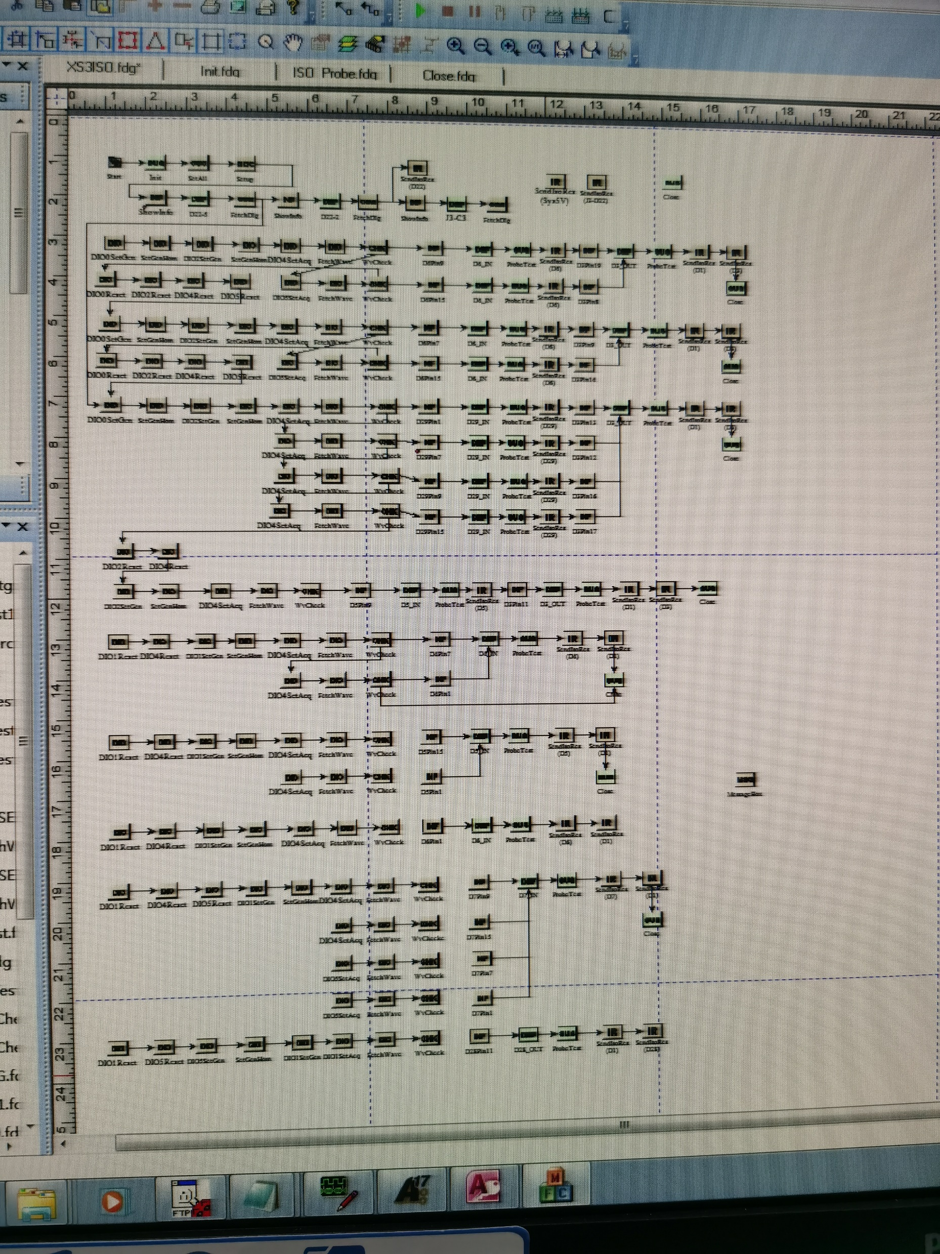
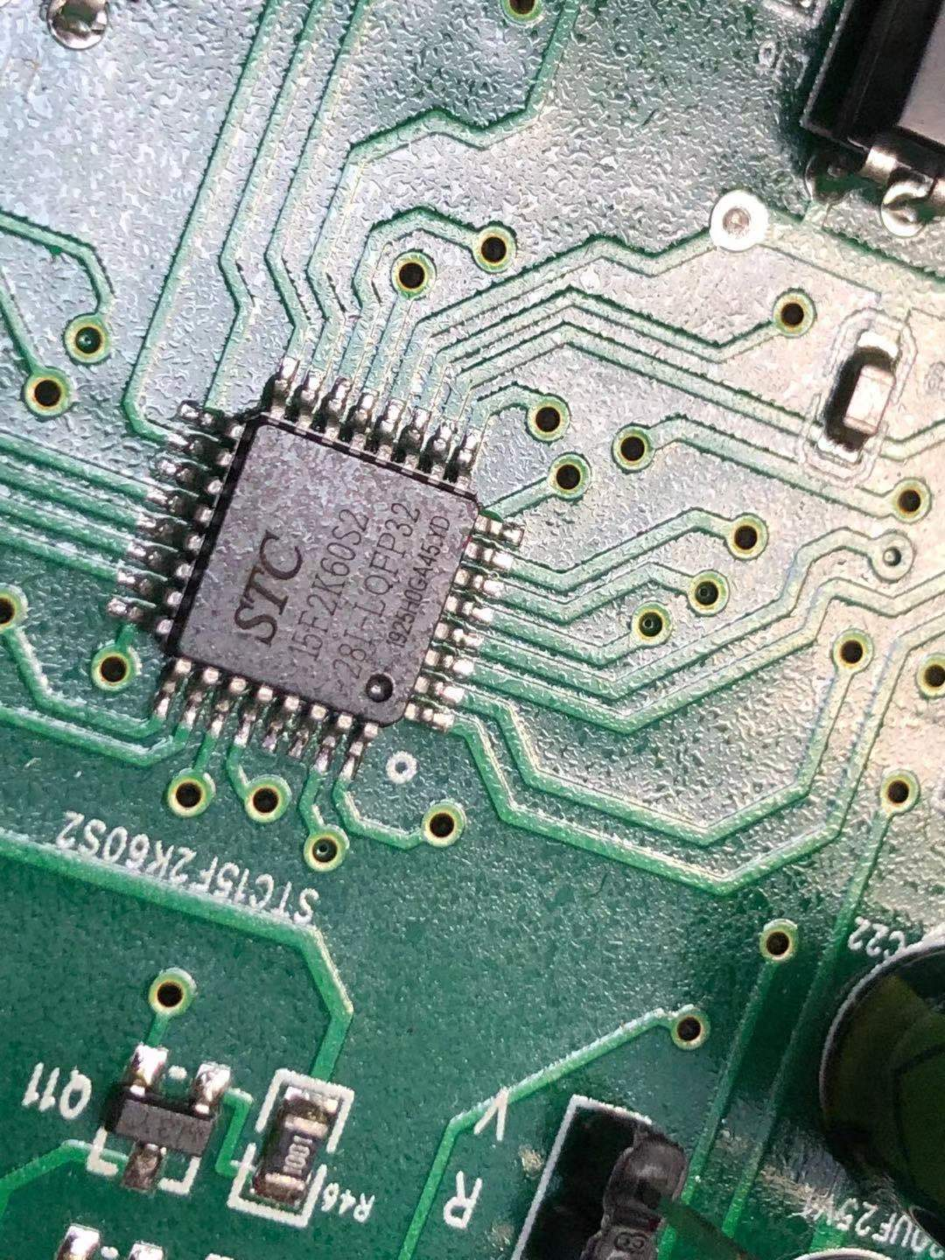
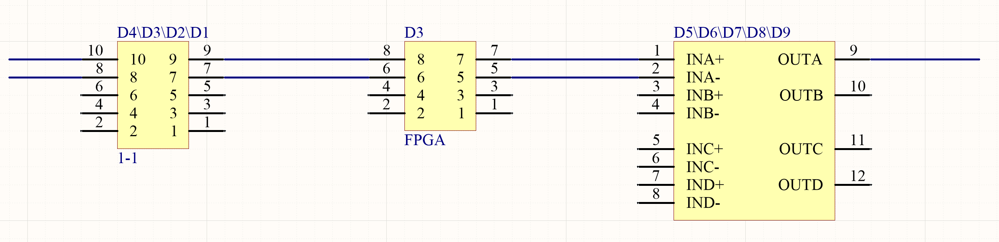
十四所项目---后B检测板
后B总共有7个功能通道：
Xs3_1\xs4_1\xs5_1\xs6
Xs3_2\xs4_2\xs5_2
每个功能通道大致涉及10路的信号，每路信号经过2-3个芯片

Slide 6
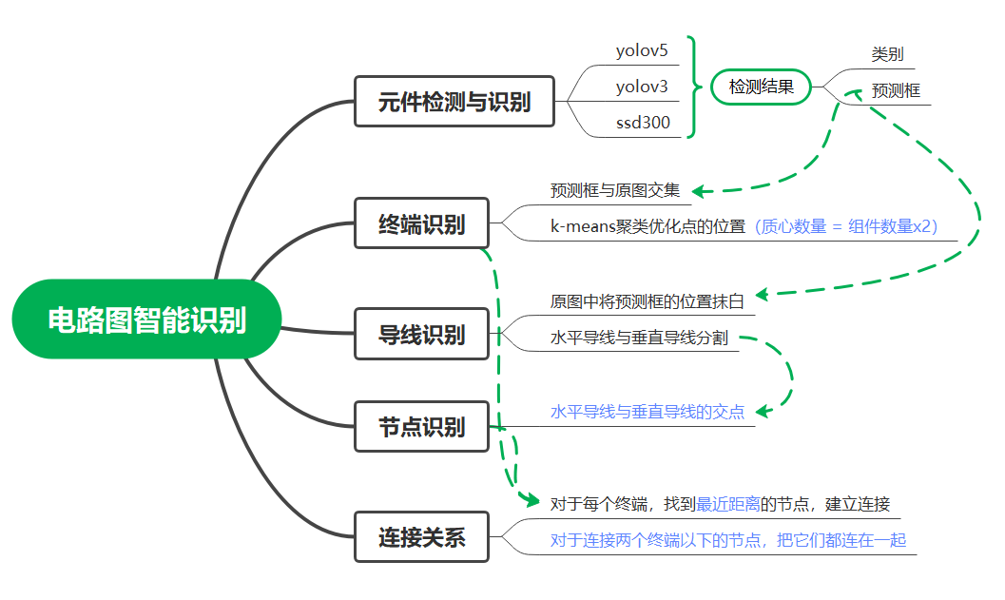
总体框架
打算采用多种目标检测算法自己尝试效果。可以调研一下最新的目标检测算法并进行实验尝试
对交点进行分类
根据交点类型完成连接关系的判断

Slide 7
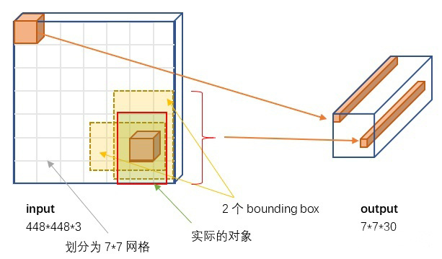
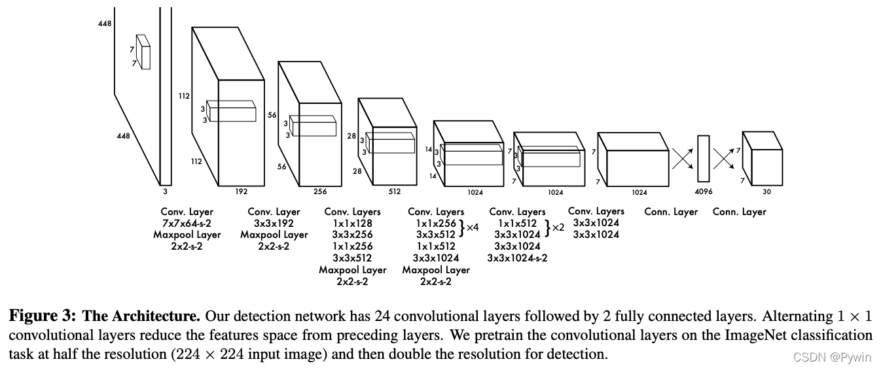
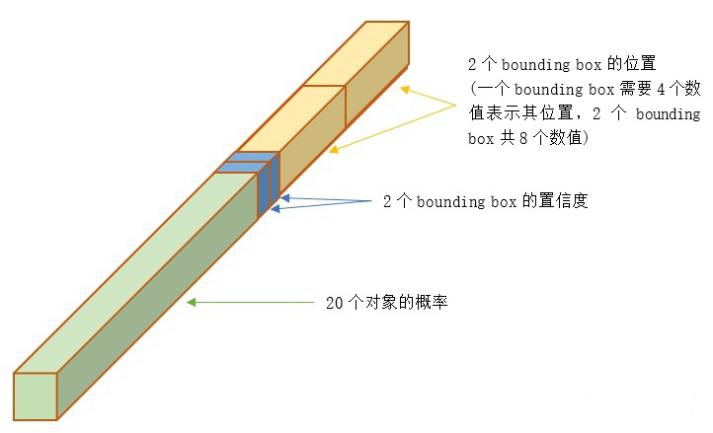
Yolov1目标检测
特点：端到端地实现目标检测
网络结构：24个卷积层和2个全连接层
输入：图像，会resize为448x448的大小
输出：7x7x30大小的向量
物理意义：每张图片分解为s*s（s=7）个小单元格，每个小单元格产生两个预测框，每个预测框包含20类物体的分类信息。

Slide 8
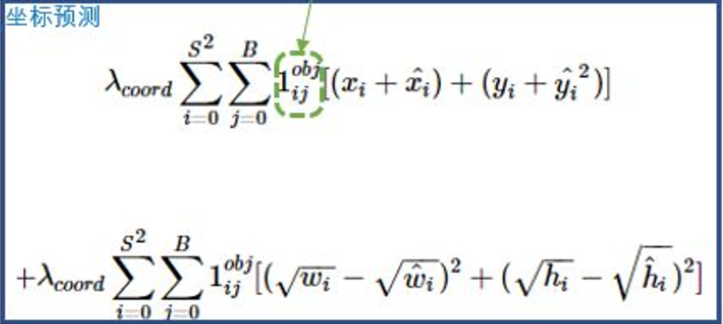
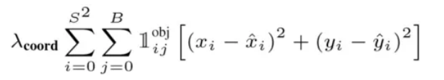
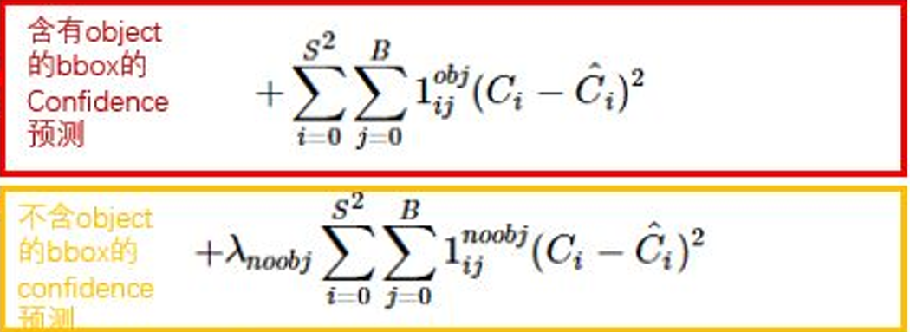
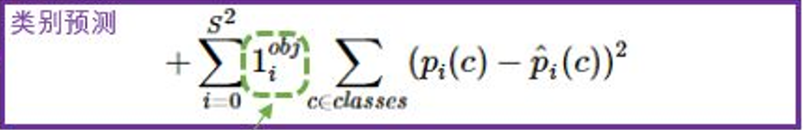
Yolov1目标检测
制作标签：
画框，填写类别。
计算框的中心落在哪一个单元格（称为样本单元格），在这个单元格的标签中填写置信度c1=1,c2=1，其他单元格的置信度填0
x1 | y1 | w1 | h1 | c1 | x2 | y2 | w2 | h2 | c2
1 | 0 | 0 | 0 | 0 | 0 | 0 | 0 | 0 | 0
0 | 0 | 0 | 0 | 0 | 0 | 0 | 0 | 0 | 0
人 车 。。。。。。
训练：
损失函数：网络训练朝着损失减小的方向进行
坐标和类别相关的损失函数，都指定了只有样本单元格的输出会参与损失函数计算从而使输出的类别接近于标签类别，输出的预测框坐标接近于标签的预测框坐标。
关于置信度的预测，其实是网络为了学习某个单元格中是否为样本单元格（即物体的中心是否落在这个单元格内）。对于样本单元格，选择置信度大的预测框进行误差运算，这样它的置信度会朝着1趋近，对于非样本单元格，置信度会朝着0趋近。

Slide 9
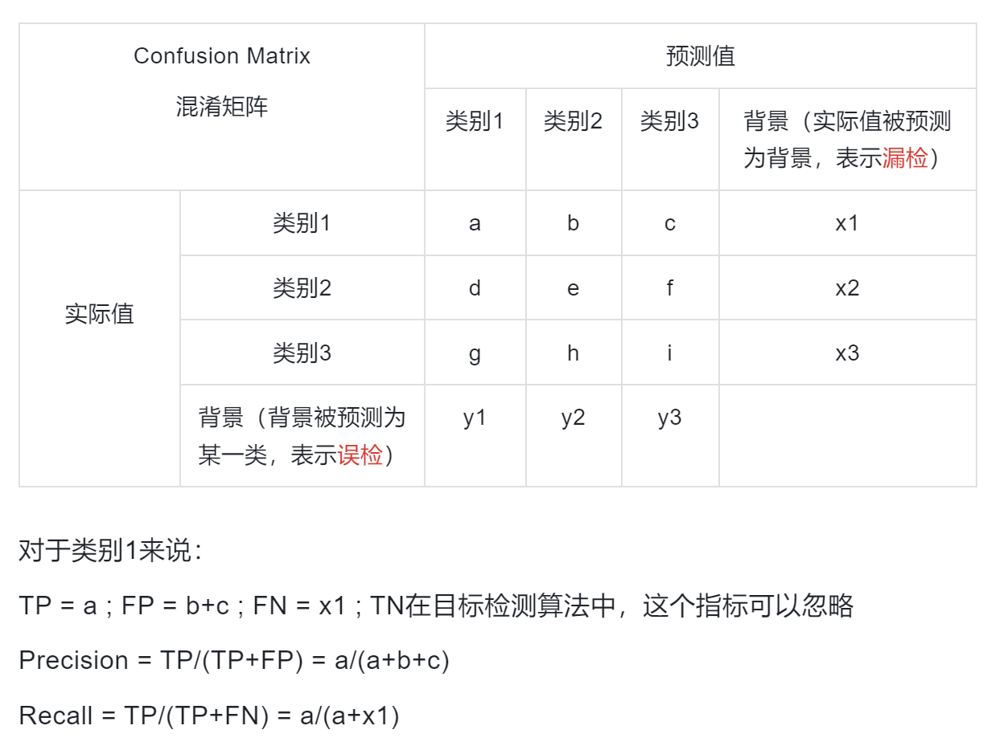
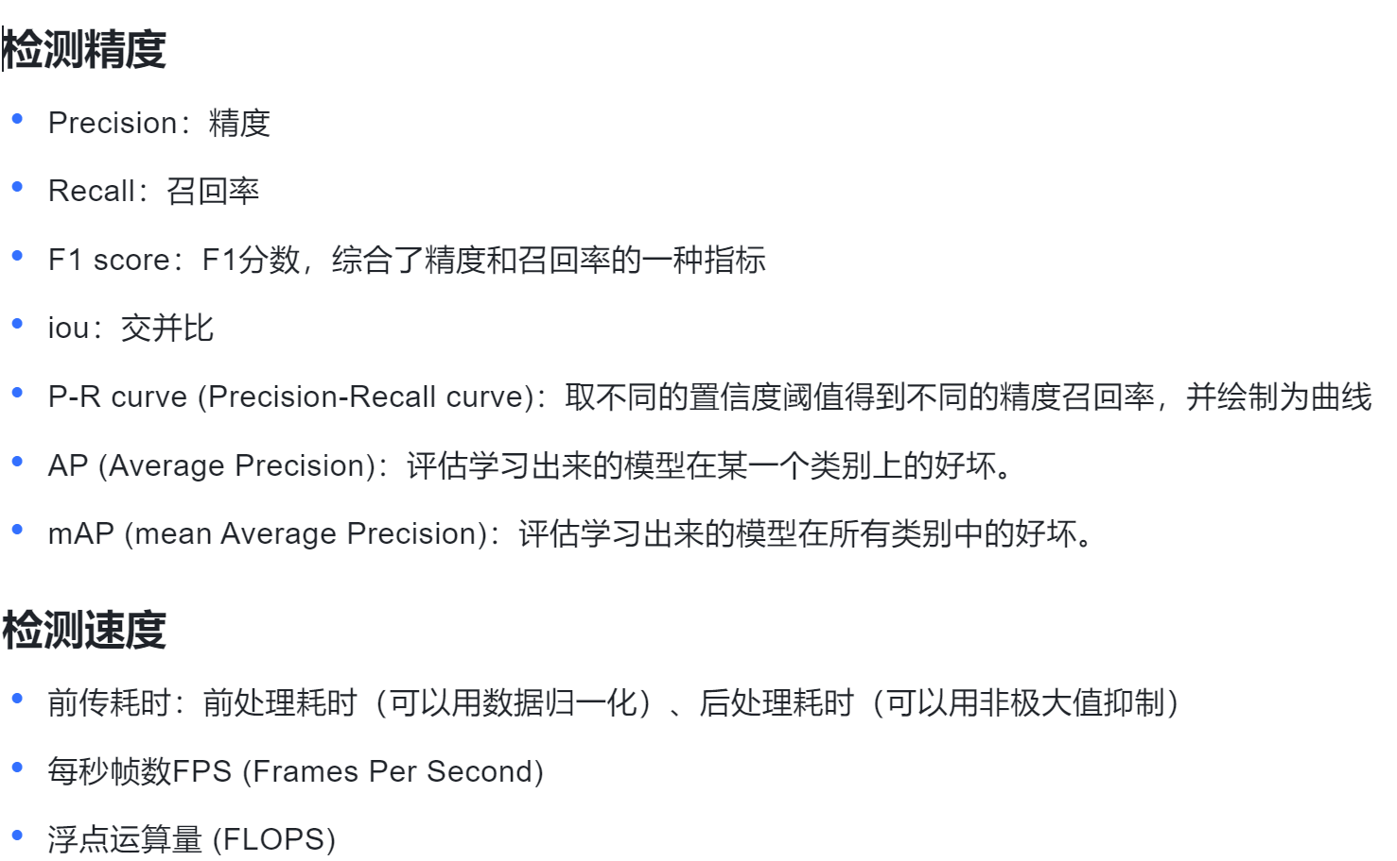
Yolov1目标检测
测试
测试阶段对输入图像的每个单元格产生2个预测框
计算每一个预测框的得分score = c * P(class)
滤去得分较低的预测框，对剩余的预测框采用非极大值抑制（NMS），这样就去掉
评估
NMS算法
输入： 候选边界框集合B(每个候选框都有一个置信度)、IoU阈值N 输出： 最终的边界框集合D(初始为空集合)
对集合B根据置信度进行降序排序；
从集合B中选择第一个候选框(置信度最高)，把它放入集合D中并从集合B中删除；
遍历集合B中的每个候选框，计算它们与D集合中这个候选框的IoU值。如果IoU值大于阈值N，则把它从集合B中删除；
重复步骤2~3直到集合B为空。

Slide 10
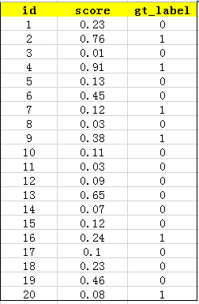
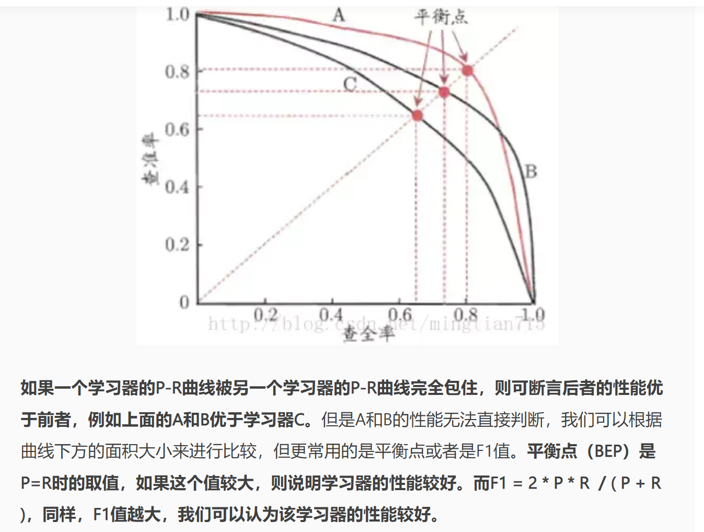
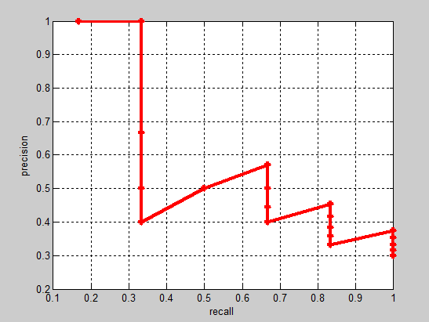
Yolov1目标检测
P-R曲线的绘制
用0.9作为阈值，TP=1，FP=0，FN=9，故P=1，R=0.1。 用0.8作为阈值，P=1，R=0.2。 用0.7作为阈值，P=0.67，R=0.2。 用0.6作为阈值，P=0.75，R=0.3。

Slide 11
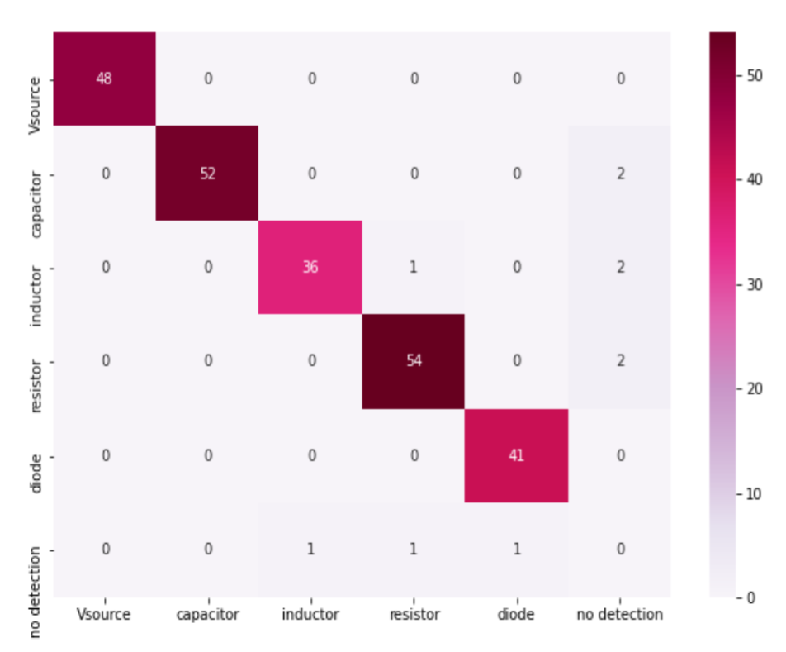
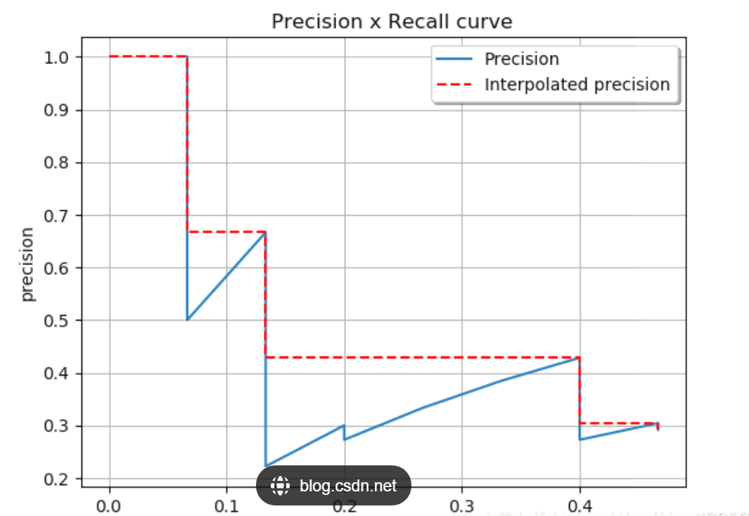
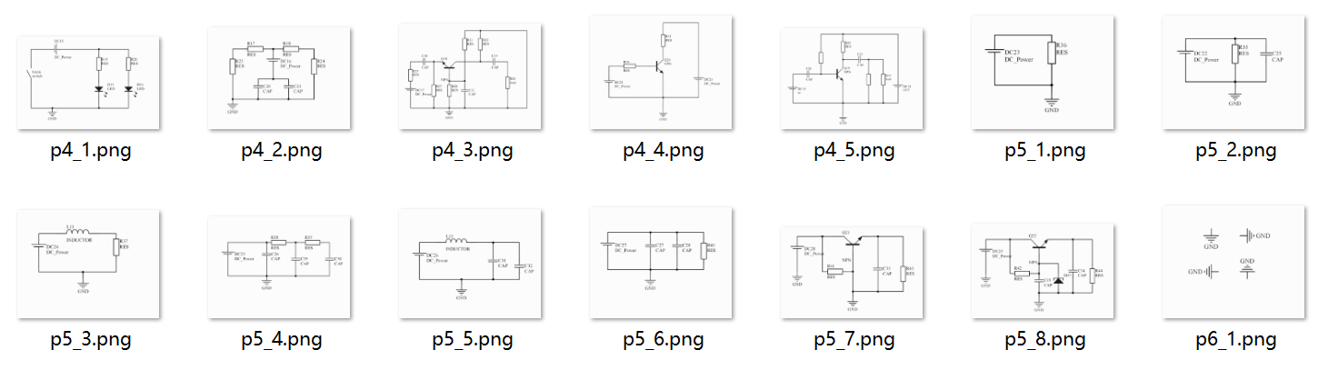
近期工作和后期安排
近期工作：
数据集的制作，采用Altium Designer18进行各种电路元器件的绘制，并且进行标注。
学习yolo系列算法的基本原理，阅读yolo源码，目前能够看懂部分参数的设置以及修改。
对目标检测领域的一些相关小组件进行了python的复现：NMS非极大值抑制算法、坐标归一化算法、PR曲线绘制、混淆矩阵的生成和计算。
后期安排：
尽快结束十四所项目
继续学习目标检测算法，从而能熟练的使用一些已有的目标检测框架并适当修改相关参数
数据集的制作和标注
继续查阅电路图纸智能识别的相关论文。

Slide 12
后续工作
目标检测
直线识别
文献调研
标记数据集
实验市面上的目标检测算法
边缘检测技术
霍夫变换识别直线
K-means聚类算法的实现
电路图中的OCR技术
深入调研近期关于电路图智能识别的相关研究
谢谢

